Slide 1


Прогноз социально-экономического
развития МО «Красногорский район»
на 2014 – 2016 годы

Slide 2
Прогноз показателей деятельности сельхозпредприятий
Показатели | 2012 факт | 2013 ожид | 2014 прогноз | 2015 прогноз | 2016 прогноз
Поголовье коров, голов | 1958 | 1837 | 1837 | 1937 | 2000
Производство молока, тонн | 7771 | 6720 | 7704 | 8400 | 8700
Надой на 1 корову, кг | 3872 | 3516 | 4000 | 4100 | 4200
Реализация мяса КРС, тонн | 472 | 317 | 360 | 570 | 580
Производство зерна, тонн | 5365 | 3773 | 8600 | 9400 | 9600
Урожайность зерновых ц\га | 8,6 | 5,12 | 10,5 | 11,0 | 11,1
Валовая продукция сельхозпредприятий, млн.руб. | 271 | 240 | 300 | 316 | 328

Slide 3
Прогноз показателей по крестьянским хозяйствам
Показатели | 2013 ожид | 2014 прогноз | 2015 прогноз | 2016 прогноз
Поголовье коров, голов | 264 | 295 | 390 | 403
Производство молока, тонн | 755 | 1122 | 1560 | 1652
Надой на 1 корову, кг | 3516 | 3800 | 4000 | 4100
Производство зерна, тонн | 237 | 877 | 1050 | 1100

Slide 4
Промышленность
Показатели | Ед. изм | 2013 ожид | 2014 | 2015 | 2016
Объем промышленного производства, | Млн. руб. | 1182,5 | 1251,1 | 1332,4 | 1405,7
обрабатывающие отрасли | Млн. руб. | 84,1 | 88,6 | 94,0 | 99,4
добыча нефти | Тыс.т | 97 | 97 | 97 | 97
производство лыж | Тыс.пар | 19,3 | 19,5 | 19,5 | 19,5
пошив изделий | Тыс. штук | 41 | 42 | 43 | 45

Slide 5
Потребительский рынок
Показатели | Ед. изм | 2013 г | 2014 г | 2015 г | 2016 г
Розничный товарооборот | Млн. руб. | 665,7 | 740,9 | 820,9 | 909,6
Платные услуги населения | Млн. руб. | 40 | 45,2 | 51,1 | 57,8
Бытовые услуги | Млн. руб. | 4,85 | 5,41 | 6,00 | 6,60
Сводный индекс потребительских цен | % | 107,4 | 106,3 | 105,9 | 105,7

Slide 6
Капитальные вложения
Показатели | 2013 ожид | 2014 | 2015 | 2016
Сумма инвестиций, млн. руб. | 130,8 | 144,7 | 161,7 | 181,8
Темп роста к предшеств. году, % | 53,7 | 106,6 | 107,2 | 107,6
Ввод жилья, кв.м. | 2300 | 2600 | 2900 | 2900
6

Slide 7
Инвестиции на 2014 год
Объекты строительства | Млн. руб.
Строительство школы с детским садом в д. Багыр | 56
Строительство комплекса в с. Кокман (ПИР) | 3
Капитальный ремонт моста в с. Красногорское | 11
Строительство разводящих газовых сетей в с. Дебы | 8
Строительство домов по переселению из ветхого жилья | 12
Капитальный ремонт сетей водоснабжений д. Багыр | 1
Строительство межпоселкового газопровода г. Глазов – с. Красногорское | 180
7

Slide 8
Фонд оплаты труда, млн. руб.
Доходы населения
Среднемесячная заработная плата, руб.
8

Slide 9
Управление муниципальной собственностью
контроль использования муниципального имущества;
оптимизация состава муниципального имущества;
внедрение в практику наряду с аукционом, конкурсом (при наличии спроса), реализации имущества публичным предложением и продажи без объявления цены (при низкой ликвидности);
регистрация прав собственности на объекты недвижимого муниципального имущества;
регулирование земельных отношений, формирование земельных участков с постановкой их на кадастровый учет;
Поступление в бюджет района от имущества 1798 тыс. руб.

Slide 10
Основные направления деятельности социальной сферы муниципального образования «Красногорский район» на 2014-2016 годы:

Slide 11
Демографическая и семейная политика
Работа с детьми и семьями социального риска;
Противодействие жестокого обращения с детьми;
Реализация льгот многодетным малообеспеченным семьям;
4. Устройство детей, оставшихся без попечения родителей, защита их прав и интересов;
5. Защита прав и законных интересов несовершеннолетних;
6. Профилактика беспризорности, правонарушений несовершеннолетних;
7. Формирование мотивации для здорового образа жизни;
8. Повышение рождаемости.

Slide 12
ЗАДАЧИ ЗДРАВООХРАНЕНИЯ
Профилактика заболеваний, развитие первичной медико-санитарной помощи;
Организация школ здоровья по факторам риска;
Повышение качества медицинских услуг;
Диспансеризация населения;
Пропаганда здорового образа жизни;
Развитие общеврачебной практики;
Внедрение федеральных стандартов и порядков оказания медицинской помощи;
Продвижение современных и информационных технологий в медицинскую практику.
12

Slide 13
Основные показатели здравоохранения
Показатели | Ожид 2013 | прогноз 2014 | прогноз 2015
Общая заболеваемость, на 1000 населения | 1945 | 1930,1 | 1915,3
Первичная заболеваемость, на 1000 населения | 998,0 | 990,0 | 980,0
Заболеваемость туберкулезом на 100 тыс. нас. | 26,7 | 26,0 | 25,5
Онкологическая заболеваемость, на 100 тыс. нас. | 335,9 | 330,2 | 329,3
Работа круглосуточной койки, дней | 339 | 340 | 340
Занятость койки в дневном стационаре, дней | 288 | 325 | 336
Средняя длительность пребывания на койке, дней | 9,2 | 9,2 | 9,2
13

Slide 14
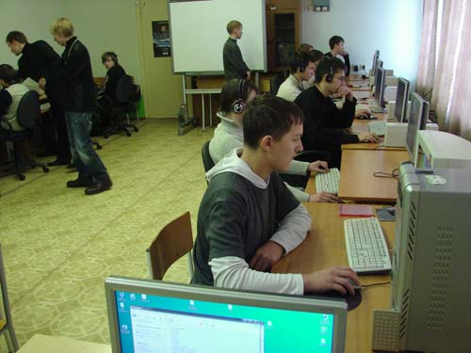
Развитие системы образования
Образовательных учреждений - 18;
в т. числе: детских садов – 5;
общеобразовательных школ - 10;
детские дома - 1;
учреждений доп. образования - 2;
Обучающихся:
в детских садах – 610 чел.
в школах – 1136 чел.
в детских домах – 45 чел.
в учреждениях доп. образования – 1606 чел.
Средняя наполняемость классов – 12,1 чел.
Доля детей от 3 до 7 лет, получающих дошкольную образовательную услугу - 94 %;
Удельный вес лиц, сдавших ЕГЭ в числе выпускников школ, участвовавших в ЕГЭ – 100 %.

Slide 15
Основные задачи в области образования
Формирование современной инфраструктуры образования;
Совершенствование содержания образования;
Обеспечение безопасности образовательного процесса, сохранение и укрепление здоровья детей;
Повышение эффективности расходов на образование.

Slide 16
КУЛЬТУРА
Сохранение и развитие многонационального культурного наследия;
Развитие самодеятельного художественного творчества;
3. Проведение выставок, экскурсий, концертов по пропаганде творческих достижений художественных коллективов и ДПИ;
4. Работа кружков, секций, других любительских формирований;
5. Гражданско-патриотическое, экологическое воспитание детей, продвижение книги и чтения;
6. Развитие декоративно-прикладного искусства и ремесел;
7. Развитие информационных ресурсов библиотек.

Slide 17
Спорт
Проведение массовых физкультурно-спортивных мероприятий;
Расширение круга спортивных секций и кружков;
Проведение в школах зарядки, спортминуток;
Предоставление спортзалов для занятий спортом.
Создание условий для выступления спортсменов на региональном уровне.

Slide 18
Молодежная политика
Вовлечение молодежи в общественную жизнь;
Трудоустройство подростков и летняя занятость в сводных отрядах;
Сохранение и стабилизация семьи;
гражданско-патриотическое воспитание;
Поддержка творчества молодежи;
Профилактика правонарушений.

Slide 19
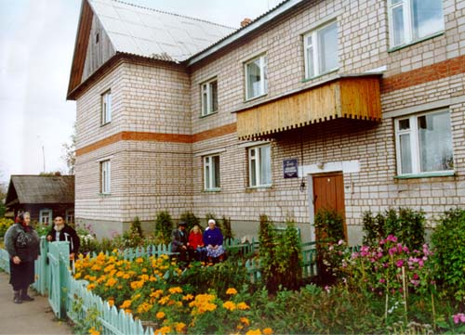
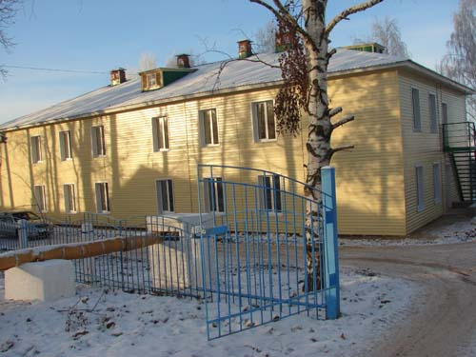
Социальная помощь населению
Реализация социальных льгот и выплат ;
Выплата детских пособий;
Оказание срочной социальной помощи престарелым гражданам,
Социальная помощь на дому;
Социальная реабилитация инвалидов;
Проживание в специальных домах 46 человек;
Трудоустройство инвалидов путем квотирования рабочих мест;
Организация работы ветеранских организаций района;
Сбор вещей от населения.

Slide 20
АДМИНИСТРАТИВНАЯ РЕФОРМА
1. Исполнение административных регламентов предоставления муниципальных услуг;
2. Размещение сведений с формами заявлений о муниципальных услугах в информационную систему Удмуртской Республики;
3. Переход на предоставление муниципальных услуг в электронном виде;
4. Информирование населения о возможности получения услуг в электронном виде;
5. Реализация плана антикоррупционных мероприятий;
6. Повышение открытости деятельности ОМС района через информирование населения о своей работе;
7. Опрос населения по изучения мнения об эффективности деятельности ОМС района.
8. Работа многофункционального центра предоставл. услуг.

Slide 21
Бюджетная политика
Решение социальных задач, разработка и реализация муниципальных программ;
Принятие новых обязательств только при обеспечении доходами действующих обязательств;
Формирование бюджета на основе муниципальных заданий;
Ориентация Администрации и учреждений на конкретные результаты;
Мотивация руководителей от показателей результативности;
Совершенствование финансового контроля;
Безусловное исполнение принятых долговых обязательств МО.

Slide 22


СПАСИБО
ЗА ВНИМАНИЕ!

